Slide 1
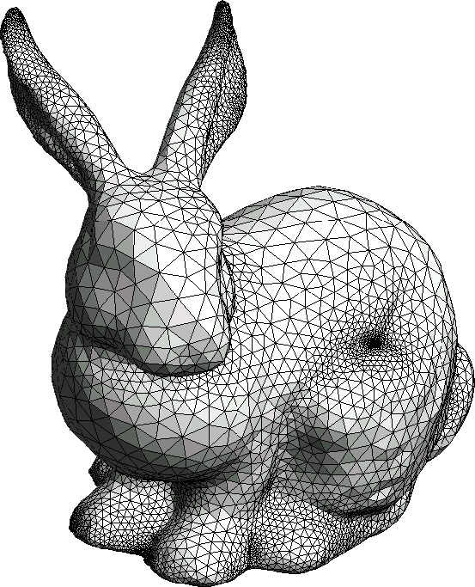
仿射变换
张 赐
Mail: educourse@163.com
GRAPHICS LABORATORY

Slide 2
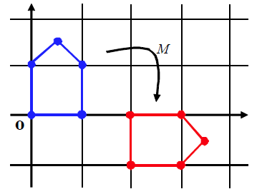

合成变换
我们要找到变换$M$

Slide 3
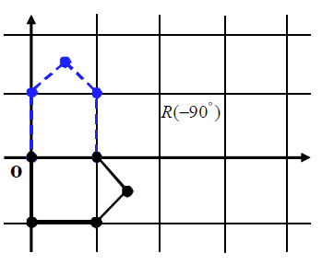

合成变换
旋转-90°
$$p^{′}=R\left(−90°\right)p$$

Slide 4
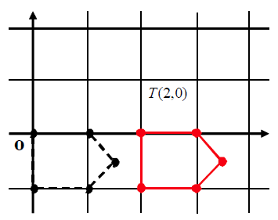

合成变换
旋转-90°
$$p^{′}=R\left(−90°\right)p$$
沿x轴正方向移动2个单位
$$p^{′′}=T\left(2,0\right)p^{′}=T(2,0)R\left(−90°\right)p$$

Slide 5
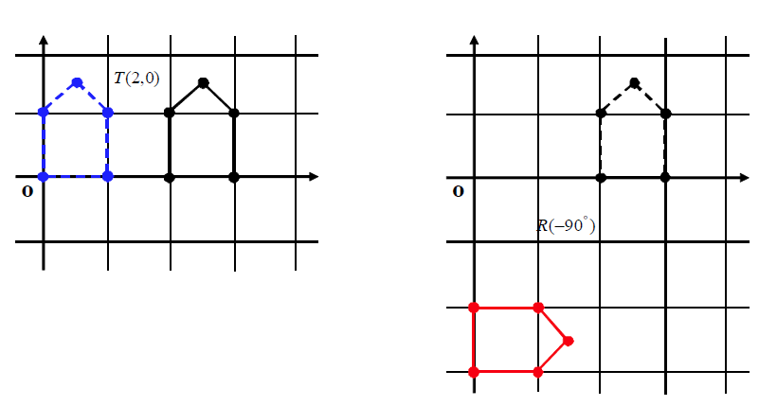

合成变换
注意：$T\left(2,0\right)R\left(−90°\right)p≠R\left(−90°\right)T\left(2,0\right)p$(矩阵乘法不满足交换律)

Slide 6
合成变换
注意：$T\left(2,0\right)R\left(−90°\right)p≠R\left(−90°\right)T\left(2,0\right)p$(矩阵乘法不满足交换律)

Slide 7
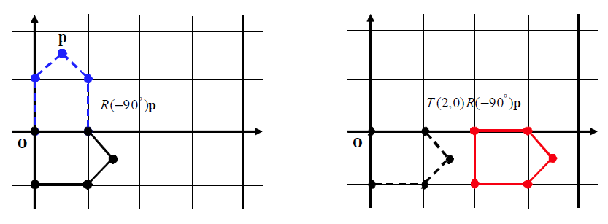

合成变换的两种解释
从右到左：在固定坐标系中的几何变换 $T\left(2,0\right)R\left(−90°\right)p$

Slide 8
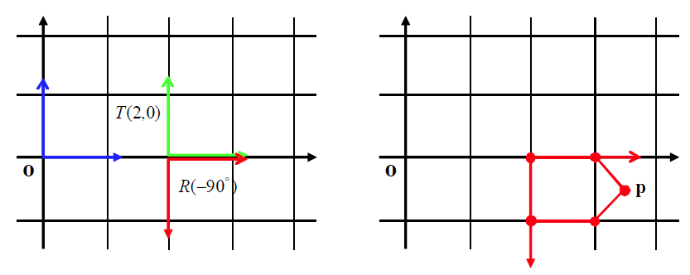

合成变换的两种解释
从左到右：移动坐标系后再描述几何$T\left(2,0\right)R\left(−90°\right)p$

Slide 9
THANKS
本课程由 张赐 提供
GRAPHICS LABORATORY

